Slide 1
TookSamPum
Team Navy3Generals
해군 진해기지사령부 기지방어전대 화생방지원대
팀장: 병장 김기태
팀원: 하사 김민철
팀원: 일병 정민석

Slide 2
목차
1. 특삼품이란?
2. 앱(App)
2-1. 구성 요소
2-2. 구동 영상
3. 웹(Web)
3-1. 구성 요소
3-2. 구동 영상
4. AI Model
4-1. 구성 과정
4-2. 정규화
4-3. 경량화
5. 모델 시연 영상
6. 마치며...

Slide 3
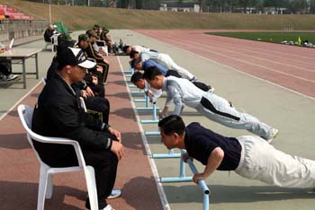
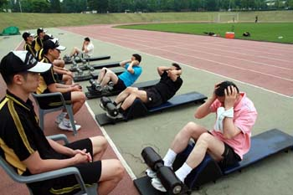
특삼품이란?
AI Model을 기반으로 한 국군 통합 체력 관리 플랫폼

Slide 4
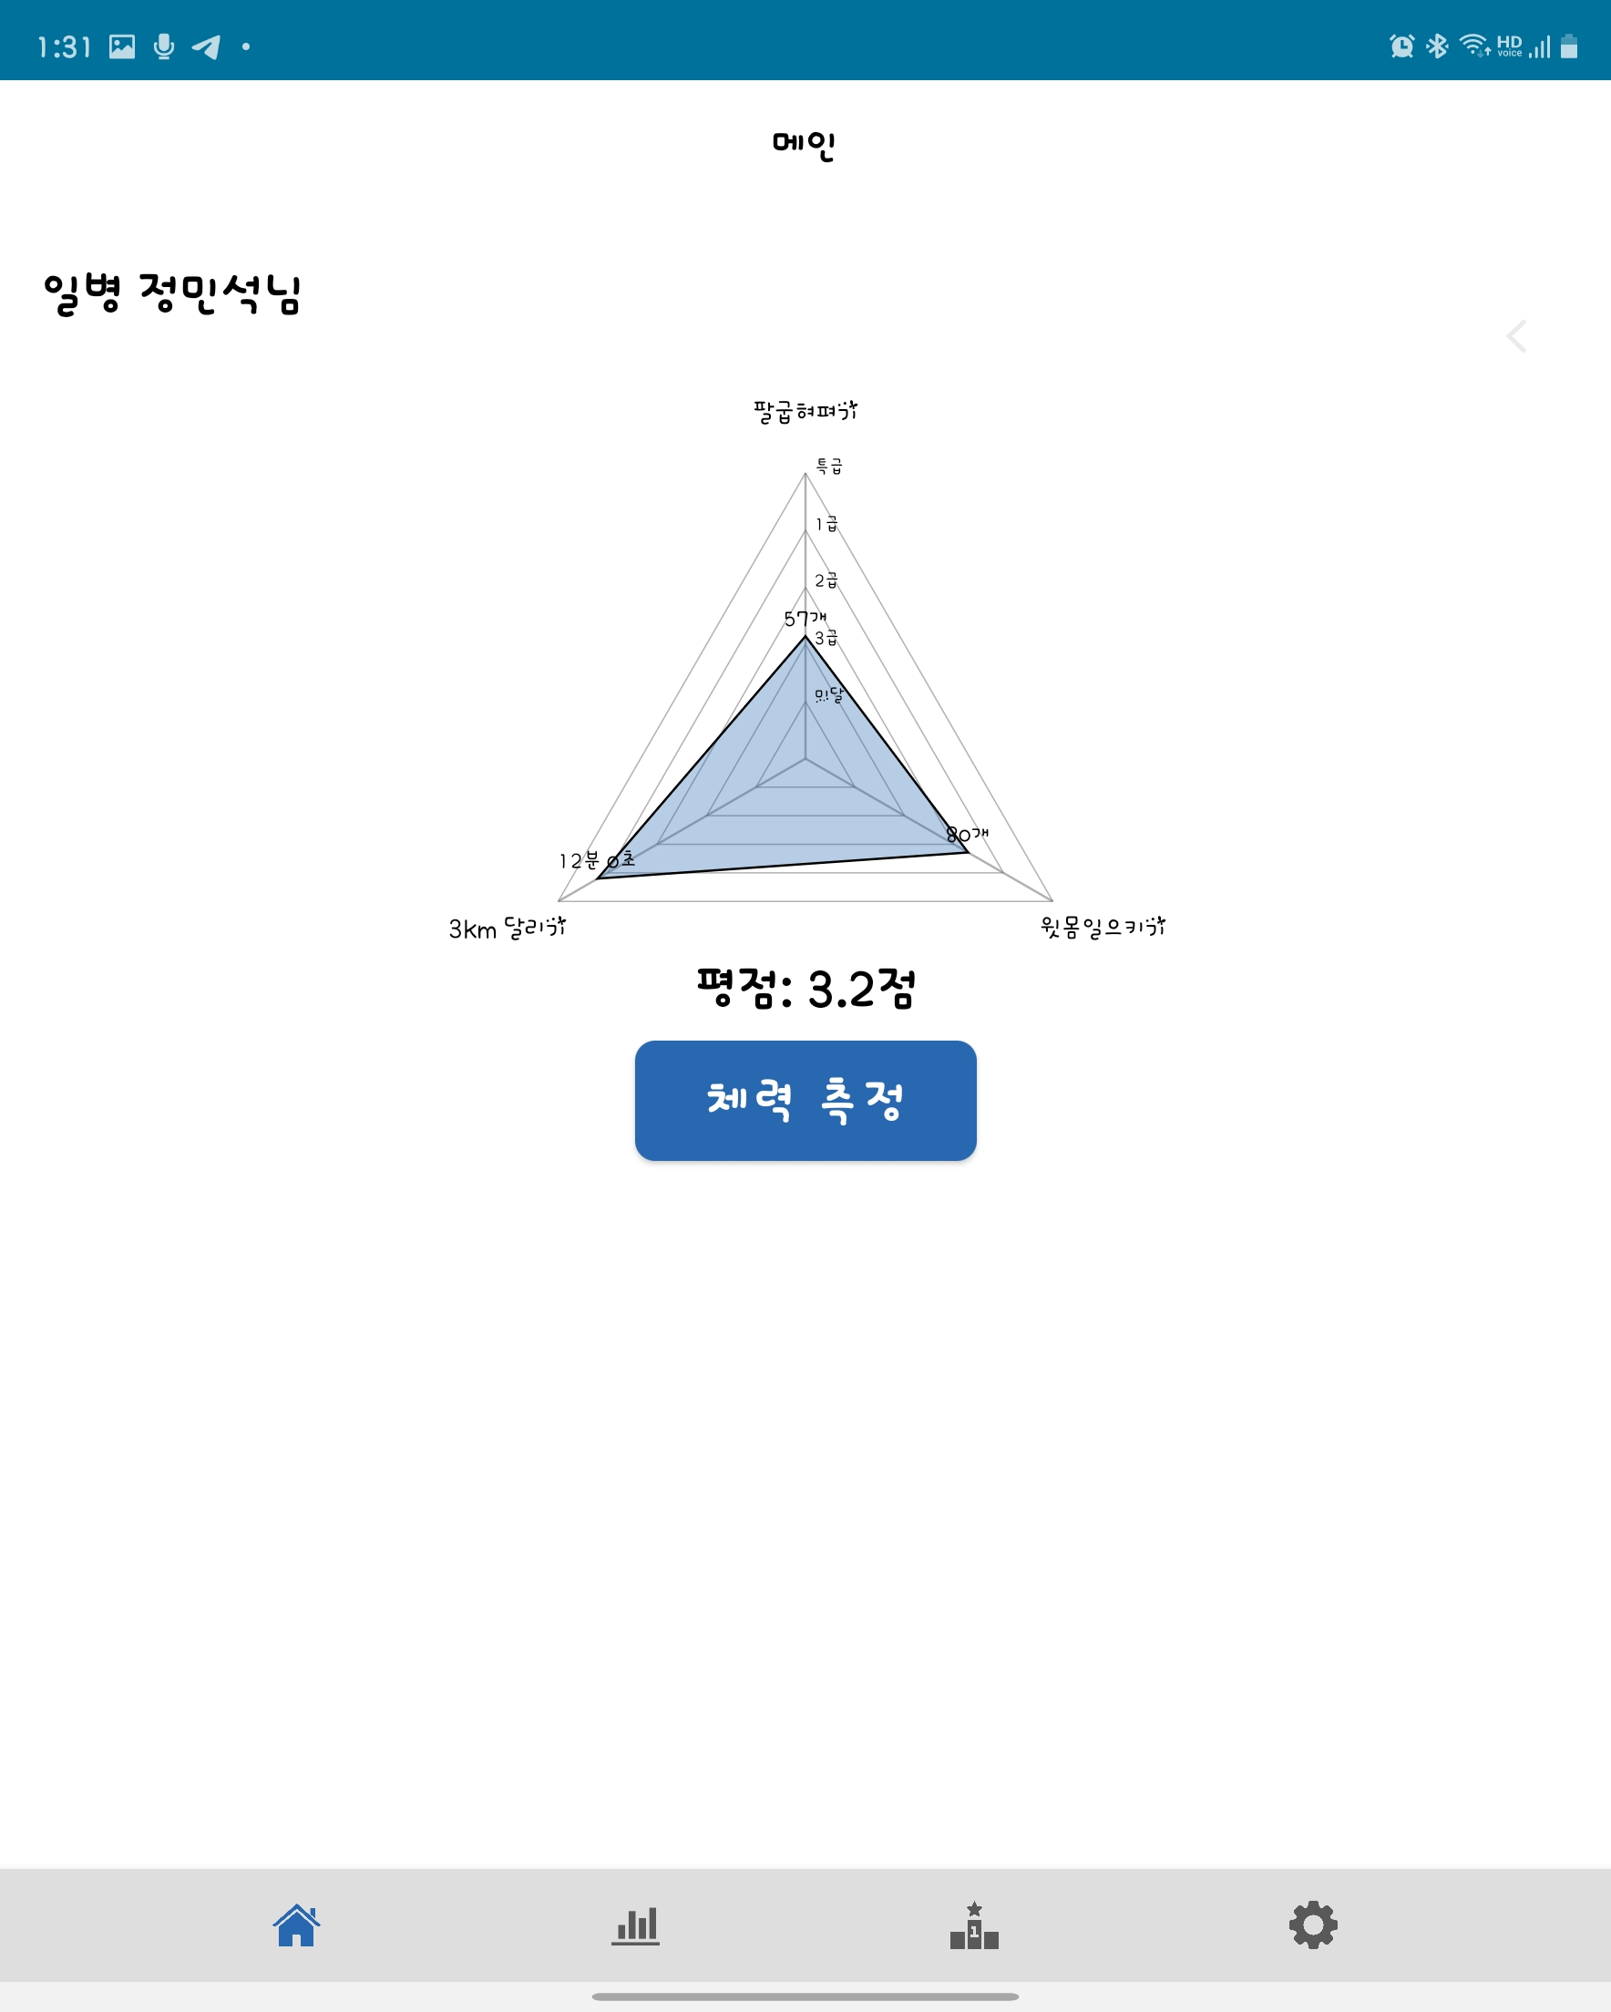
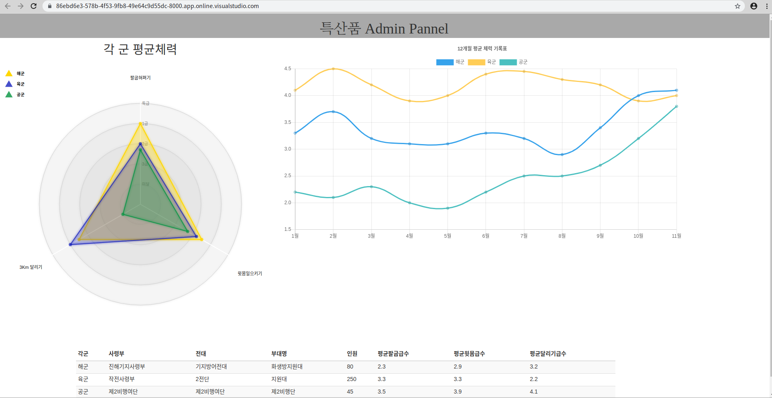
특삼품이란?
AI Model을 기반으로 한 국군 통합 체력 관리 플랫폼
장병 개개인이 사용하는 앱
관리자가 사용하는 통합 어드민 웹페이지

Slide 5
앱(App) 구성요소 _Main

Slide 6
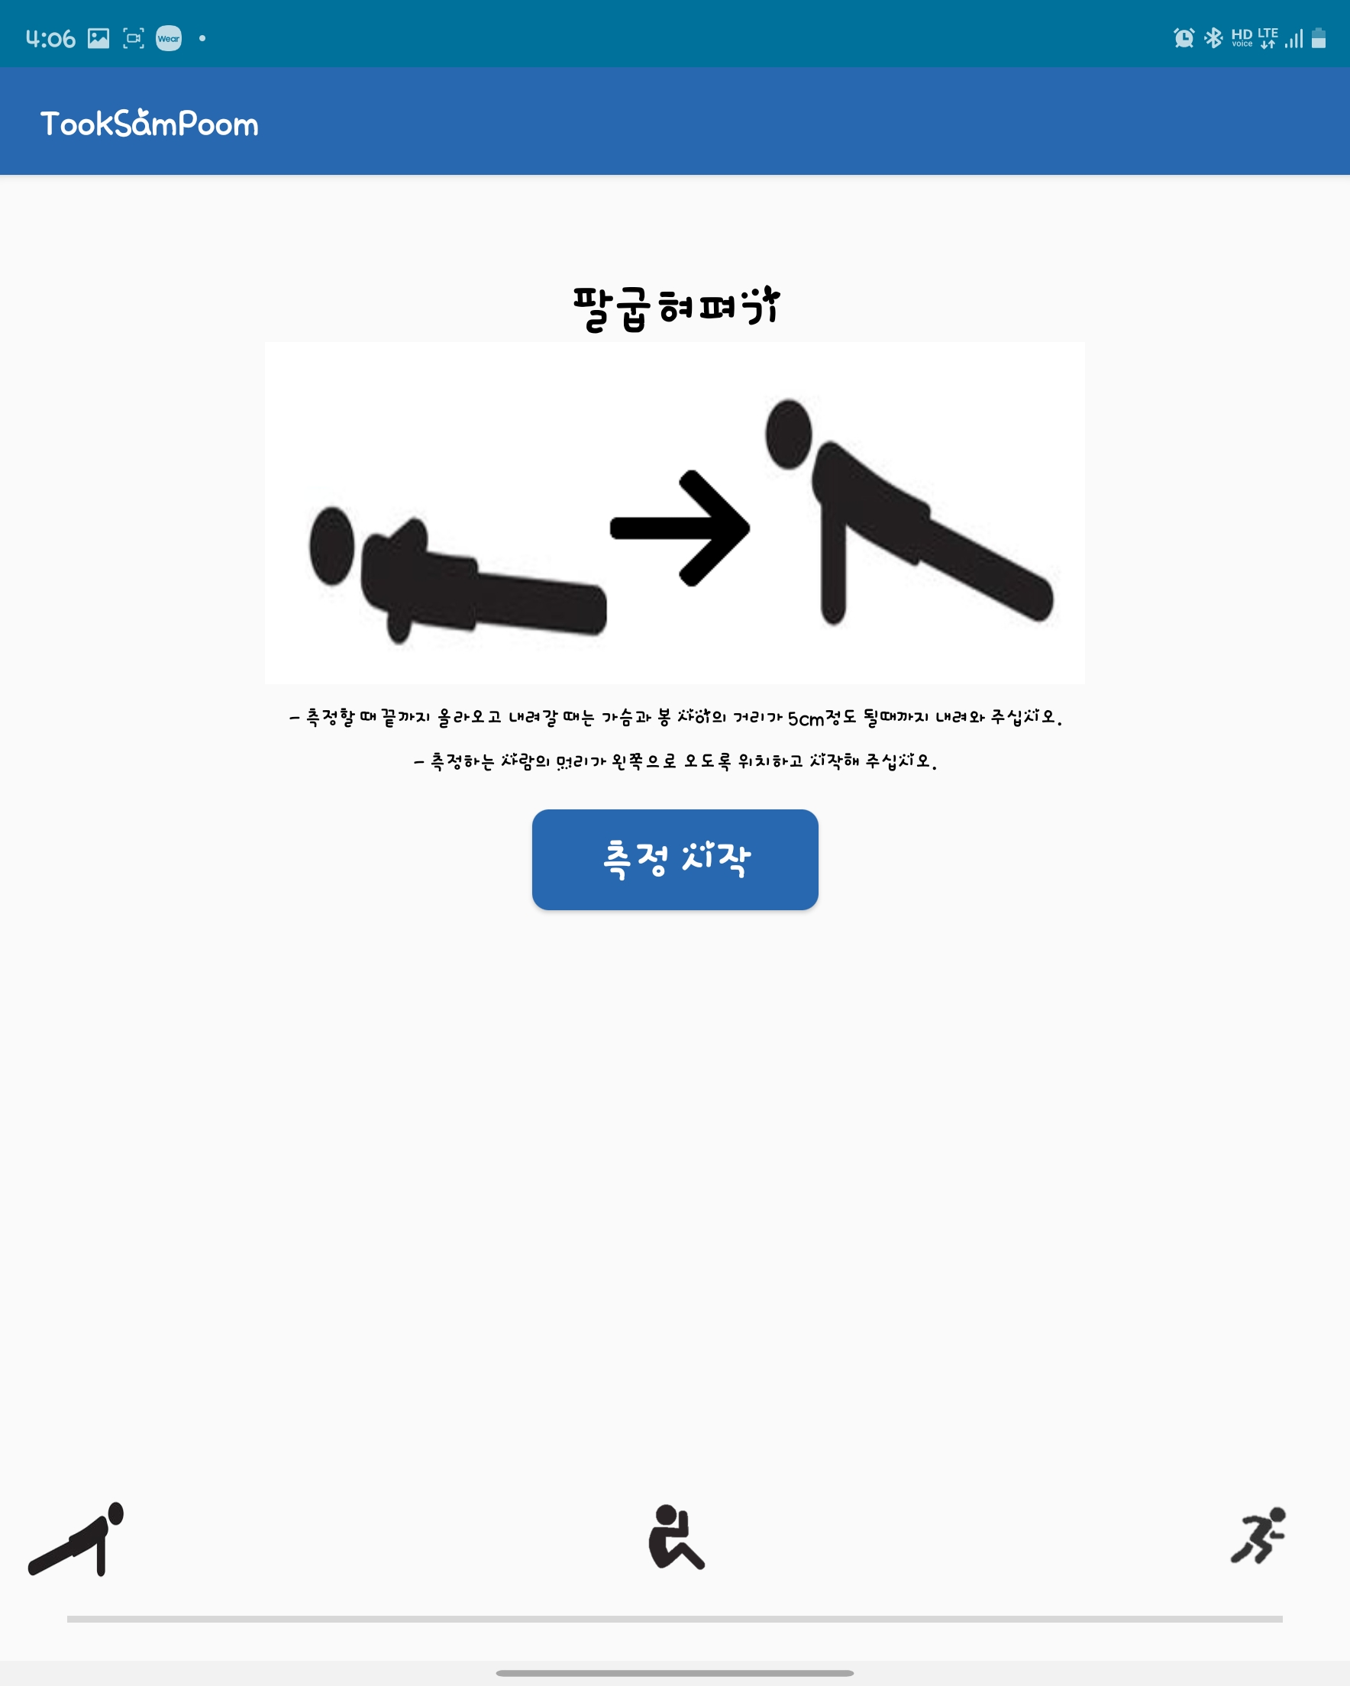
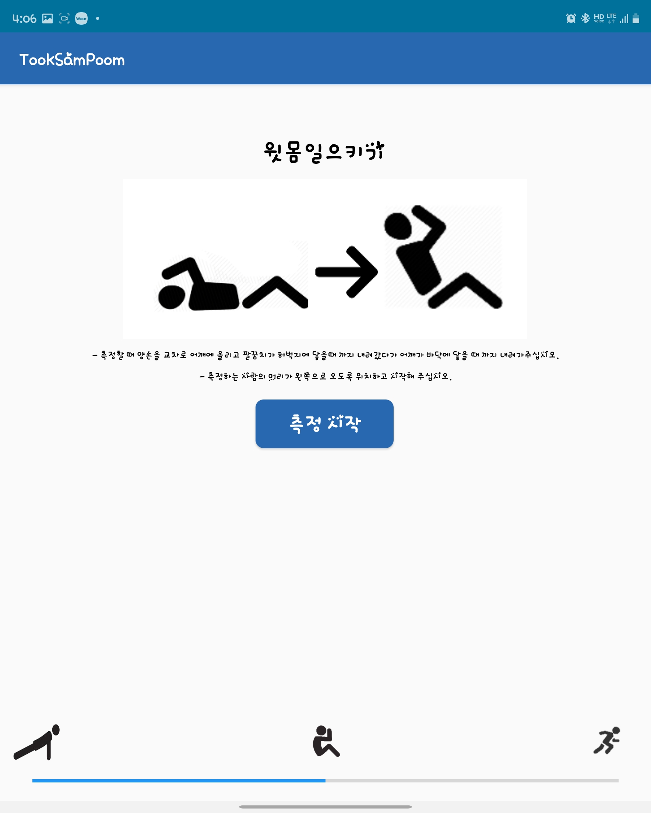
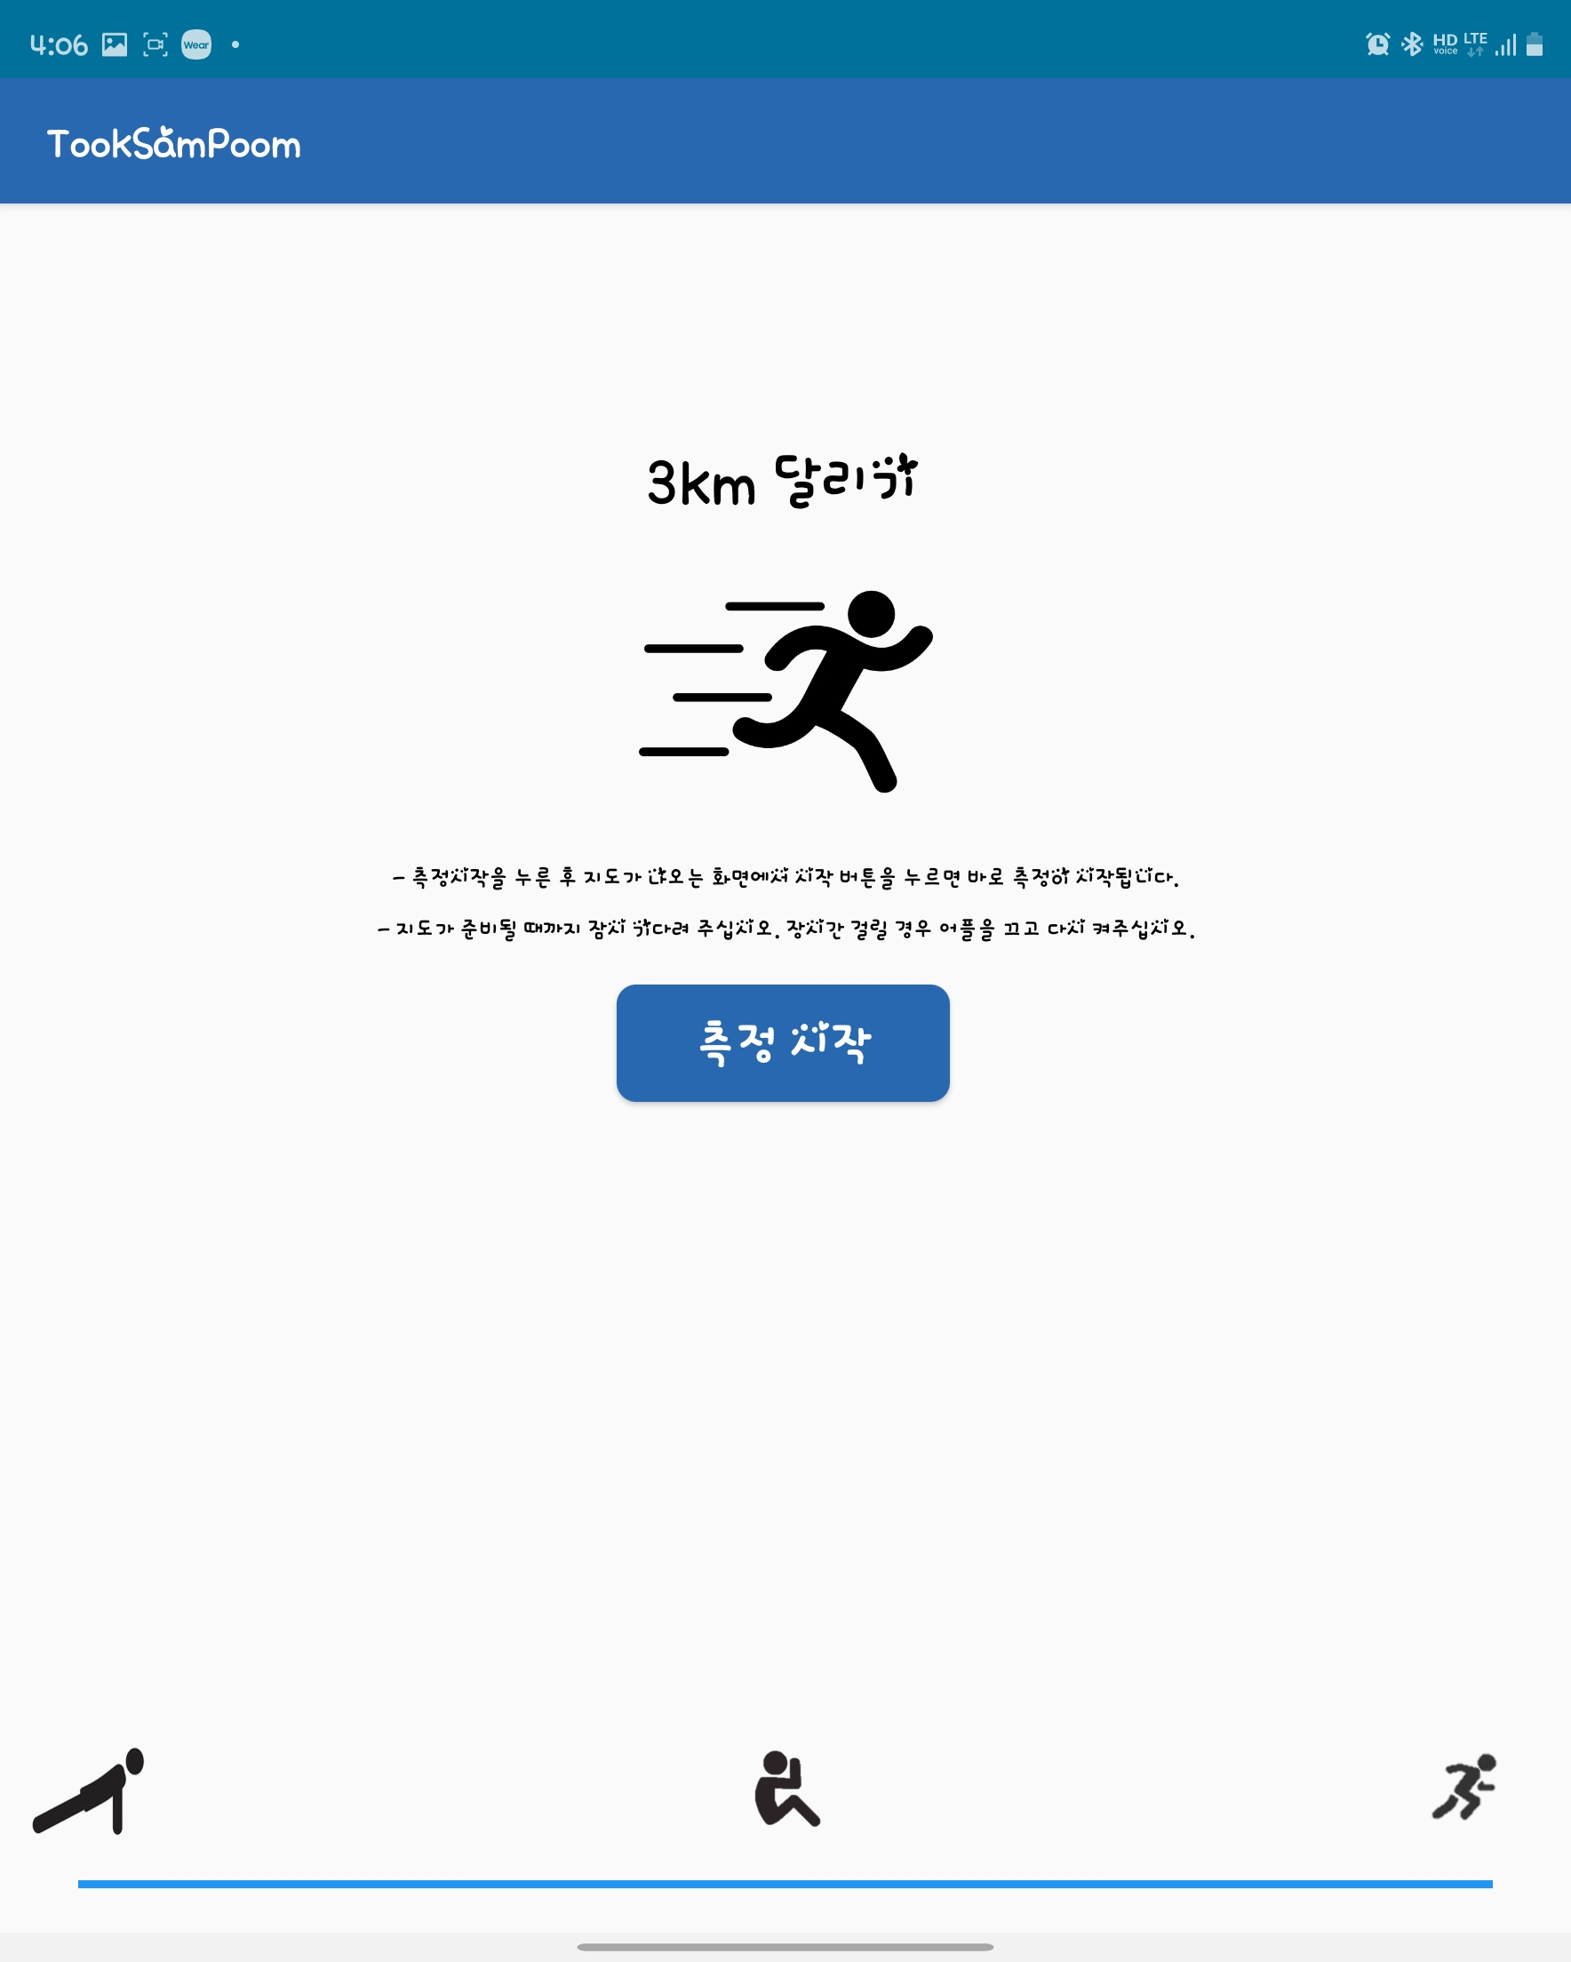
앱(App) 구성요소 _체력측정

Slide 7
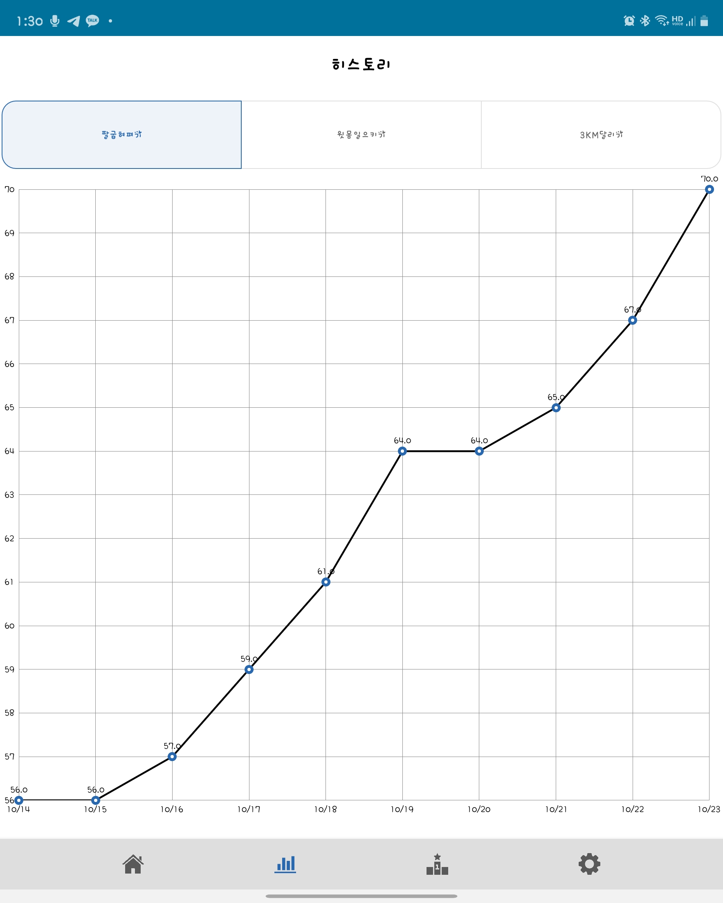
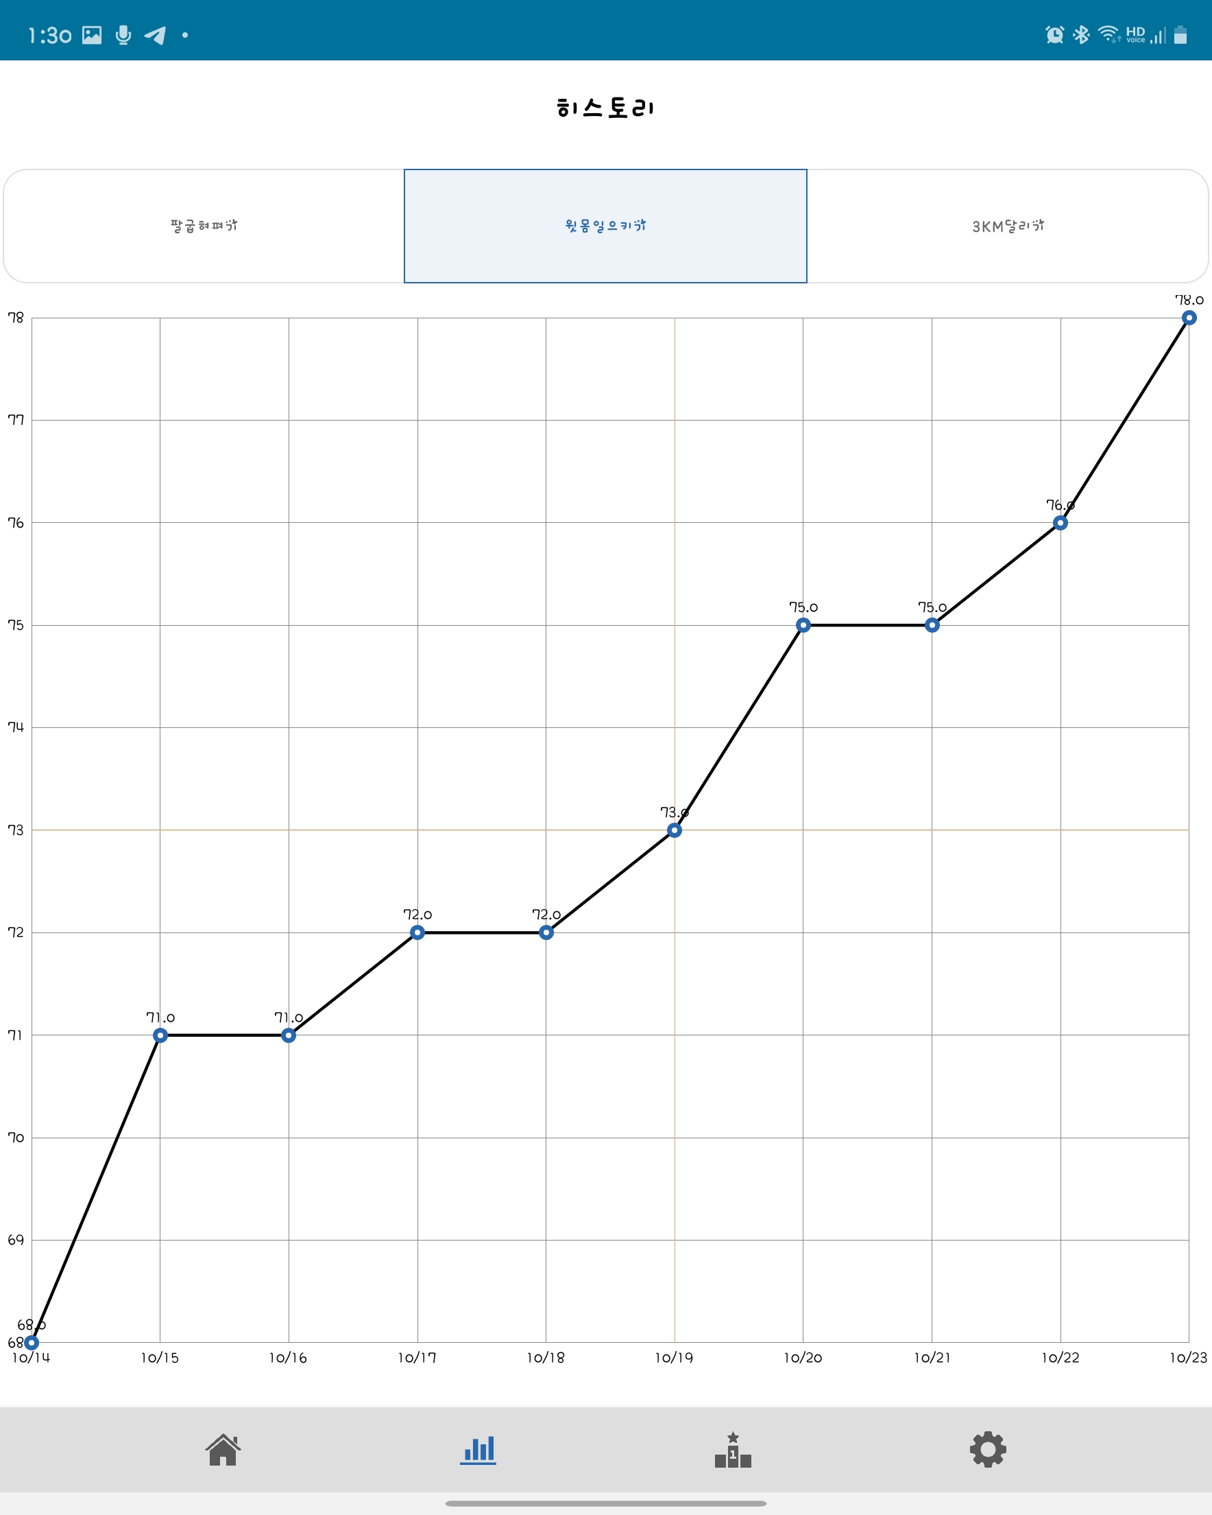
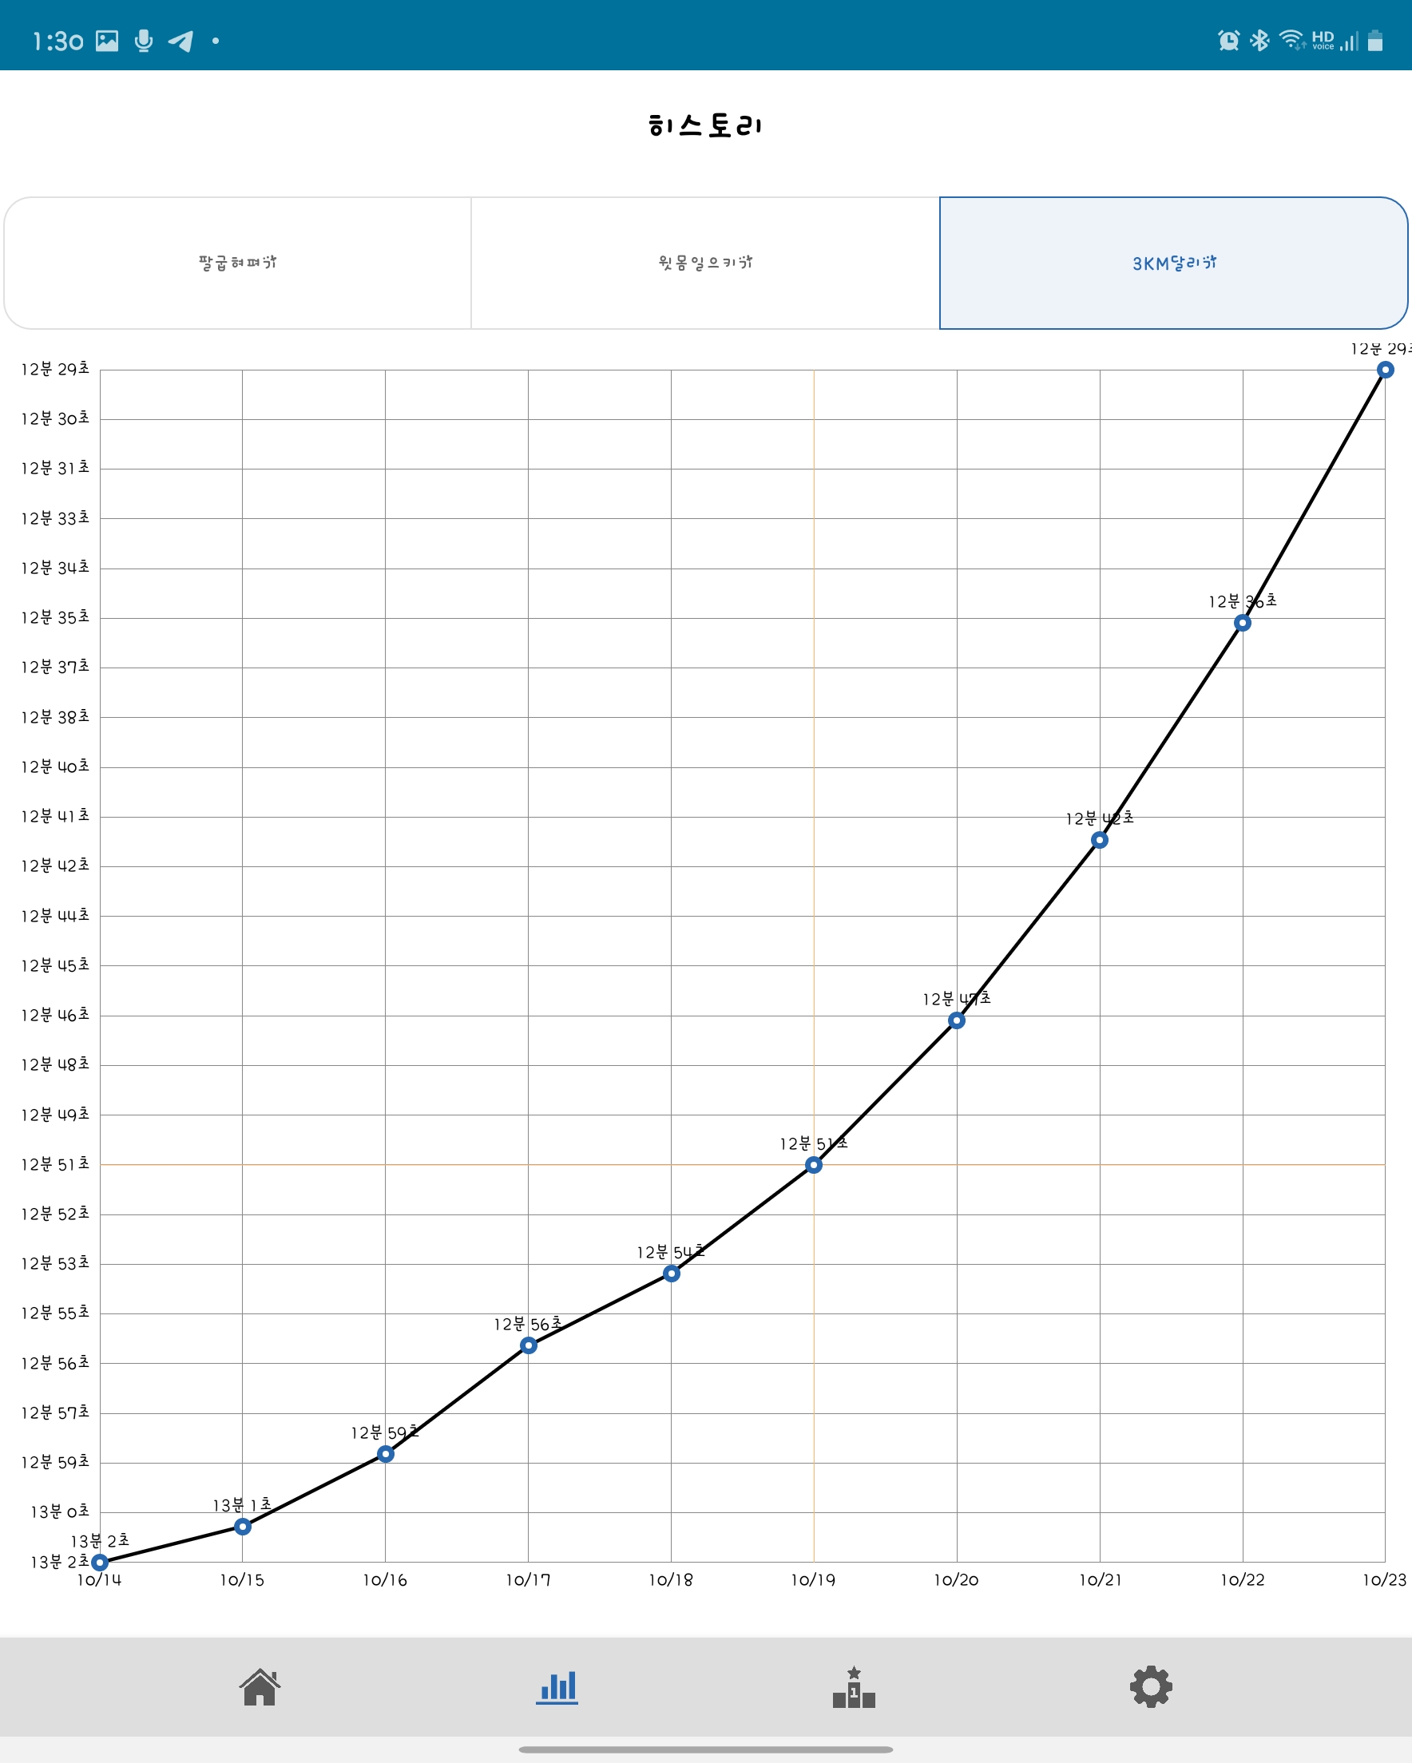
앱(App) 구성요소 _히스토리

Slide 8
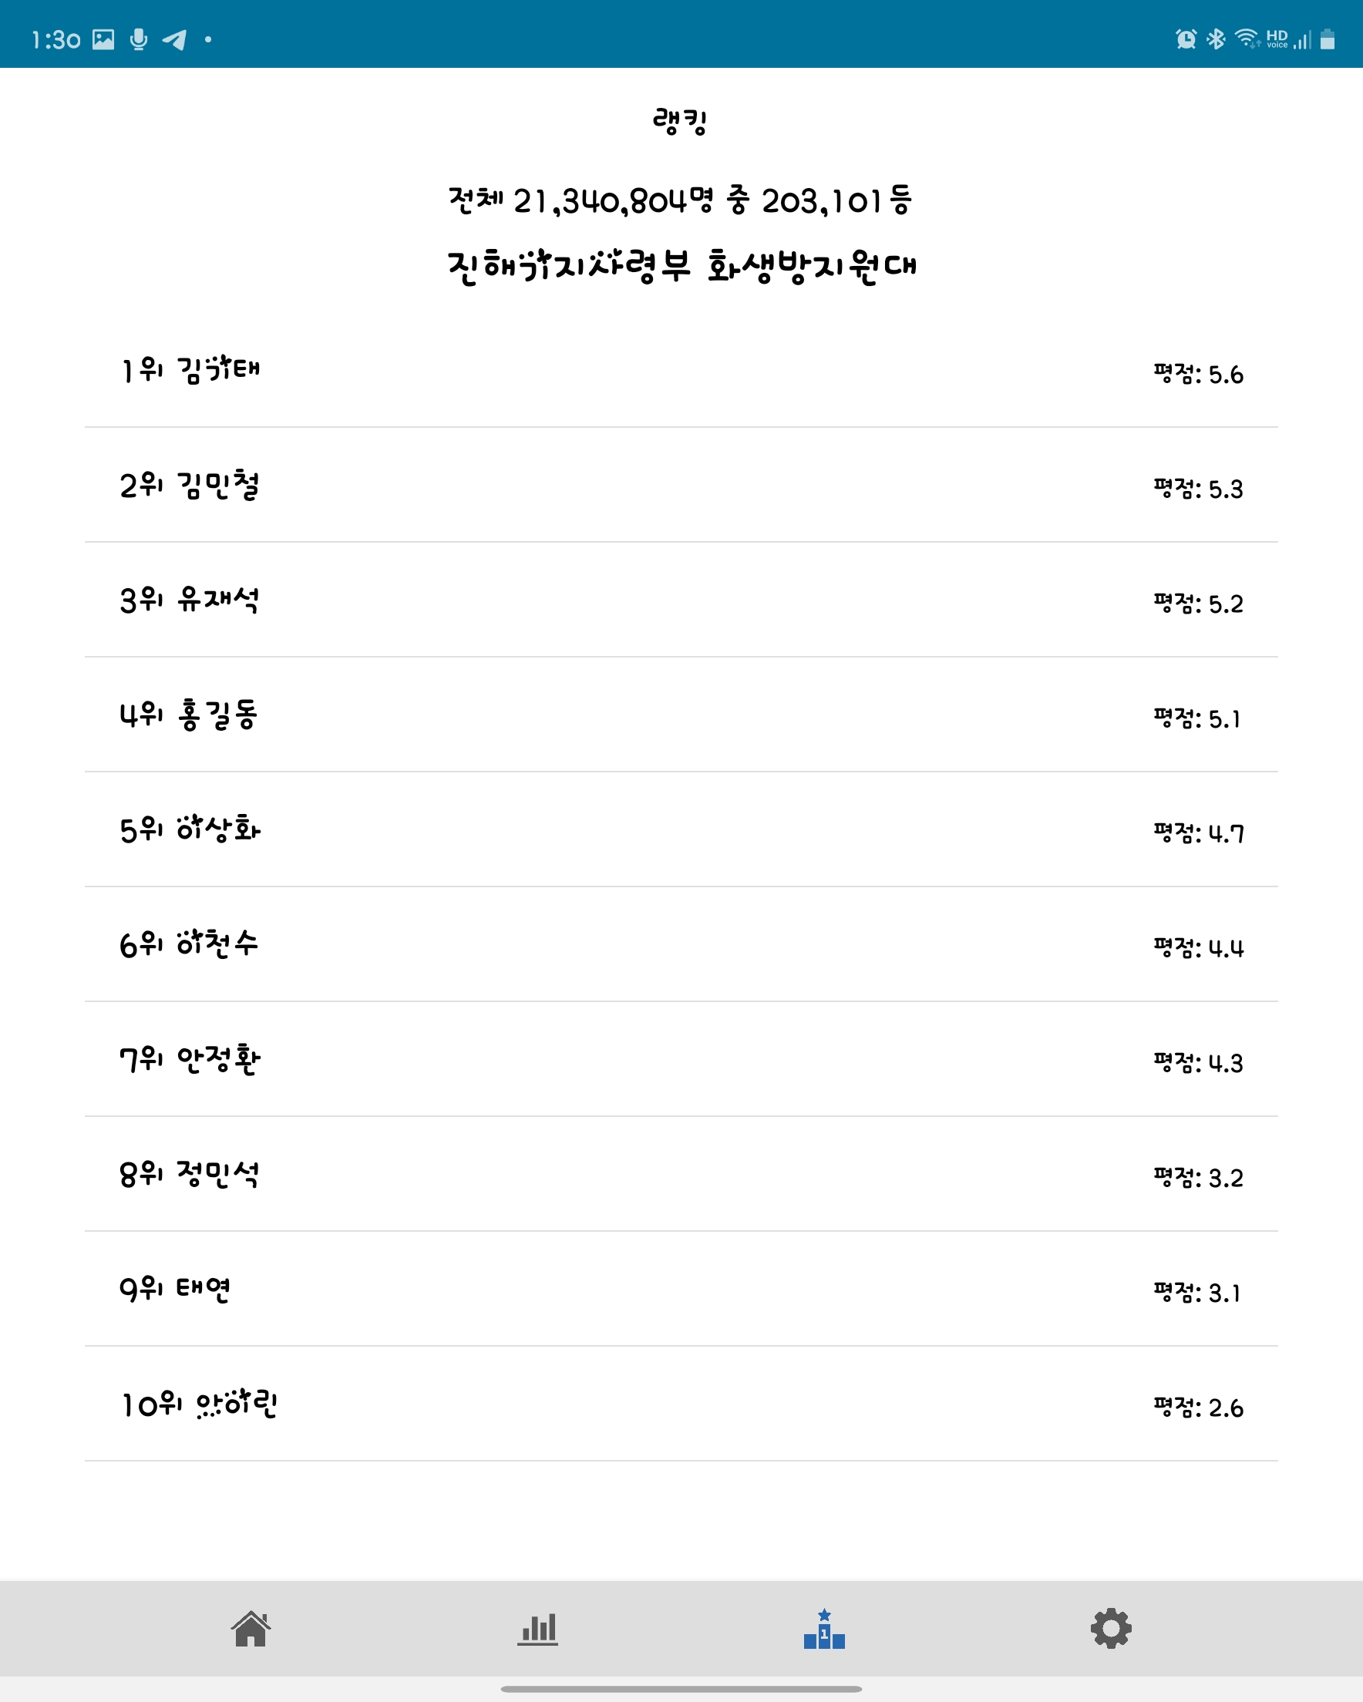
앱(App) 구성요소 _랭킹

Slide 9
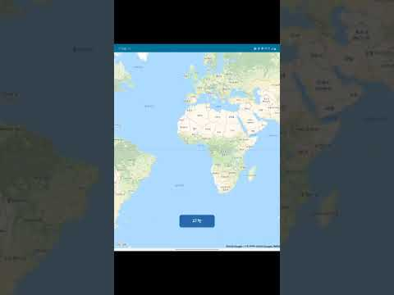
앱(App) 구동영상

Slide 10
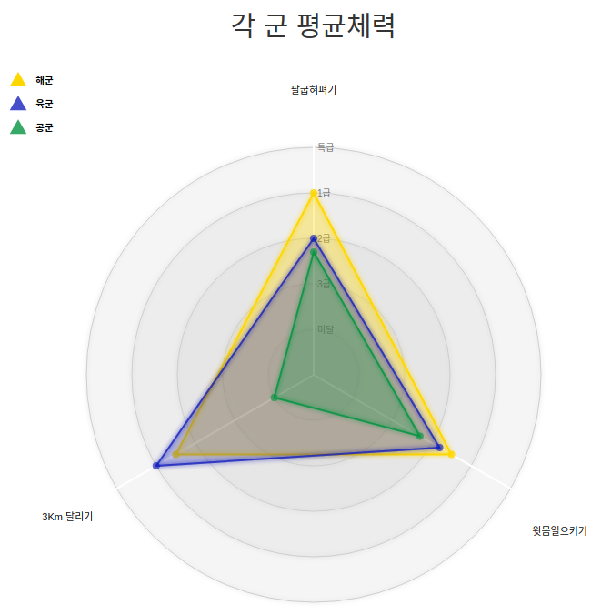
웹(Web) 구성요소
각 군의 최근 한달동안 이루어진 체력검정 결과의 평균값을 레이더 차트 형식으로 비교 분석하는 그래프

Slide 11
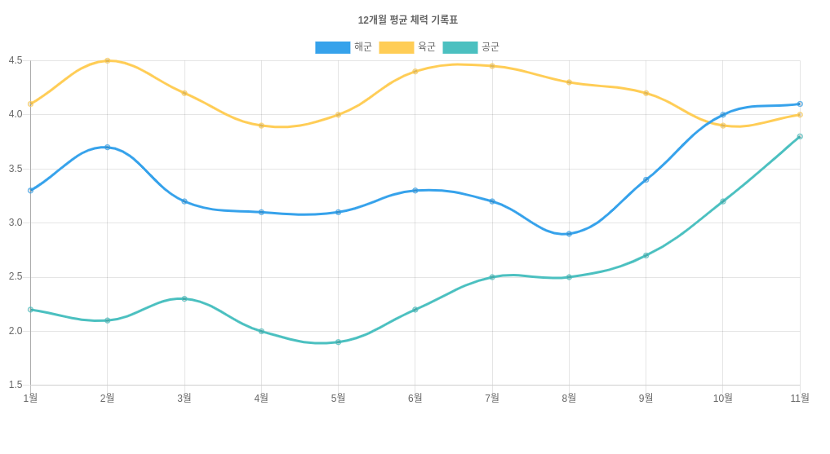
웹(Web) 구성요소
각 군의 매달 실시되는 체력검정 결과에 평균값을 내어 최근 1년동안의 평균 체력 변화 추이를 보여주는 라인 그래프(5점:특급, 4점:1급, 3점:2급, 1점이하:미달)

Slide 12
웹(Web) 구성요소
구체적인 부대별 체력 대비 태세 및 상,하위 부대를 확인할 수 있는 부대별 최근 한달동안의 체력검정 결과 테이블을 제공하고 있습니다.

Slide 13
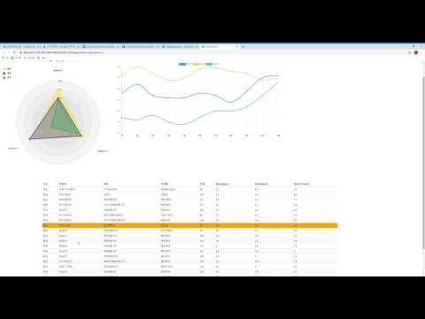
웹(Web) 구동영상

Slide 14

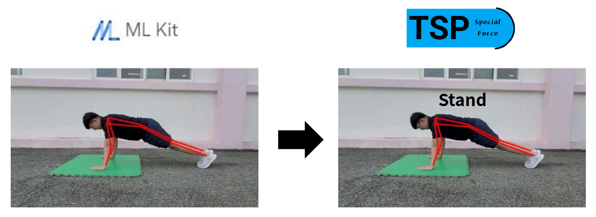
AI Model 구성과정
ML Kit Pose Detection: 사람의 신체부위를 좌표로 return
Google에서 제공하는 오픈 소스형 ML API

Slide 15

AI Model 구성과정
100++시간동안 40,000++ 장의 사진
TSP Image Classifier:
팔굽혀펴기와 윗몸일으키기를 측정하기 위해 다양한 샘플을 다양한 각도에서 촬영한 데이터를 가지고 AI Modeling을 하였습니다.
시작자세(Stand), 움직임자세(Move), 끝자세(Down) 를 트레이닝해 특정 자세패턴을 통과시 개수를 세도록 만들었습니다.

Slide 16
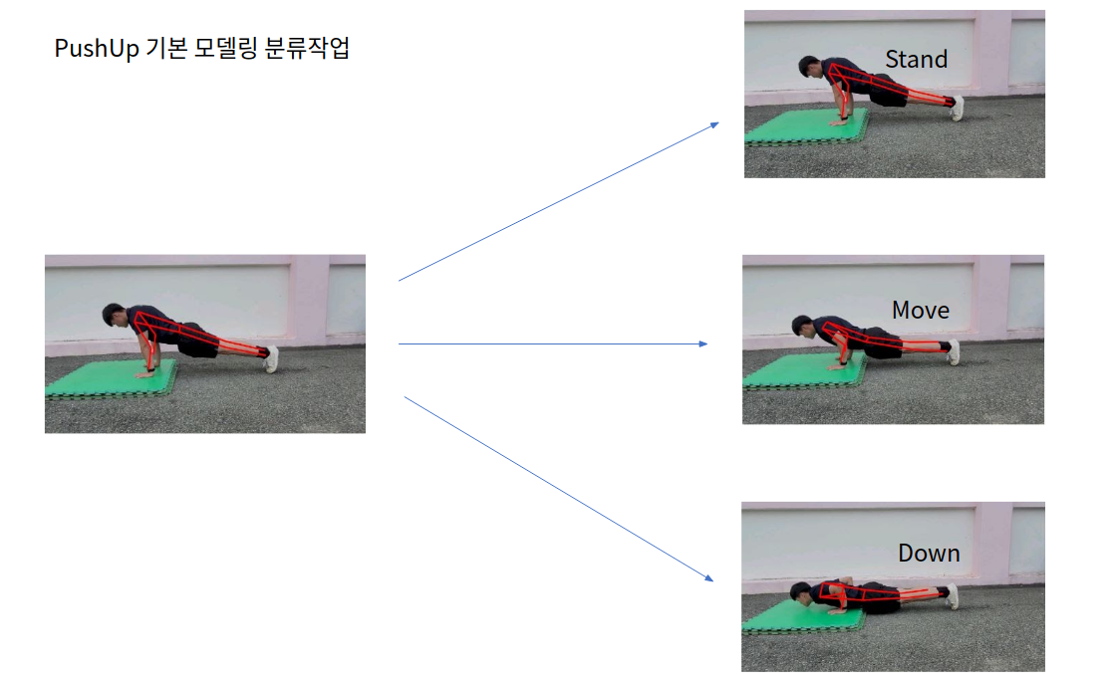
AI Model 구성과정
시작자세(Stand)
팔굽혀펴기 기본 모델링 분류작업
움직임자세(Move)
끝자세(Down)

Slide 17
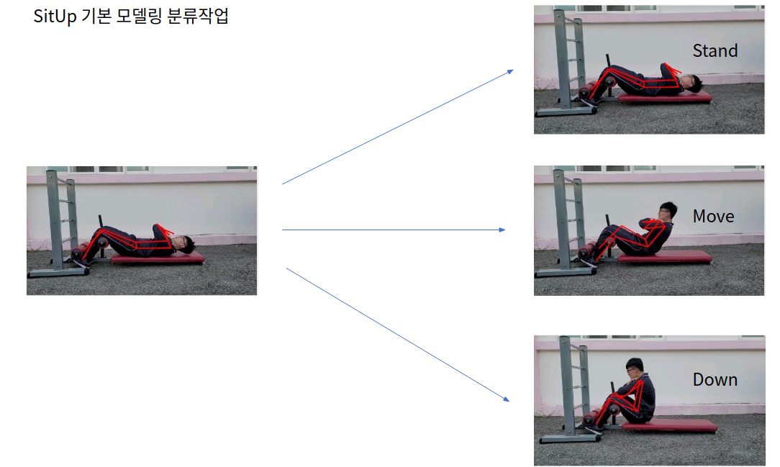
AI Model 구성과정
시작자세(Stand)
윗몸일으키기 기본 모델링 분류작업
움직임자세(Move)
끝자세(Down)

Slide 18
AI Model 구성과정
개념 증명(POC)
40,000장 ++
1,000장 ++
모델 생성
정확도
90%
모델 생성
정확도
95%

Slide 19
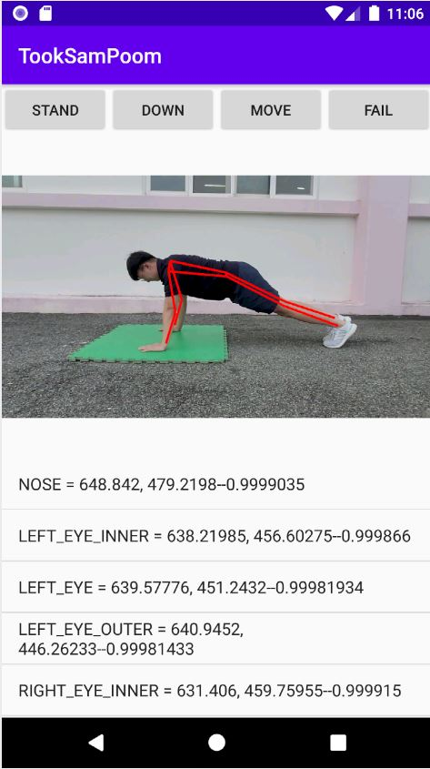
정규화
정확한 측정을 위한 정규화 진행과정
x,(0), y(0)
x(1500)
x,(0), y(0)
y(1)
x(1)
y(1)
x,(0), y(0)
x(1)
y(700)
기본 좌표축
어깨와 엉덩이
손사이와 다리사이
95%
97%
99.5%

Slide 20
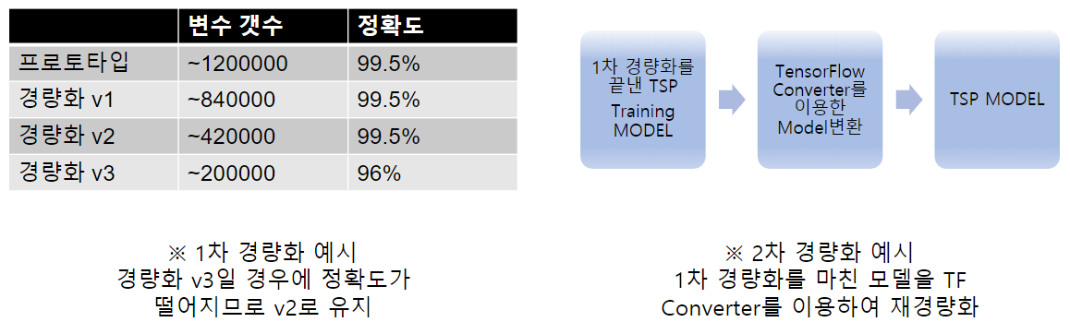
경량화
수작업으로 경량화를 한 1차 경량화
TF Converter를 이용한 2차 경량화
모델에서 필요없는 변수를 제거해 나가 정확도가 큰 폭으로 변하지 않는 선에서 모델의 최종 변수의 개수를 최소화
model.tf 를 TFLite로 변환하여 weight가 낮은 변수 제거 및 Android 환경 최적화

Slide 21
마치며...
특삼품의 기존 체력 측정 어플 대비 장점
개인 휴대폰으로 간단히 사용가능하여 별도의 하드웨어를 필요로 하지 않습니다.
Vision기반의 이미지 분석 시스템으로 수검자의 부정행위를 탐지하기 쉽습니다.
open-source 프로젝트를 기반으로 구축되어 정밀도, 정확도 및 유용성도 함께 확장될 수 있습니다.
간단한 시스템 설계를 갖고 있어 넓은 확장성으로 다른 운동의 손쉽게 추가할 수 있습니다.

Slide 22
감사합니다.

